Slide 1
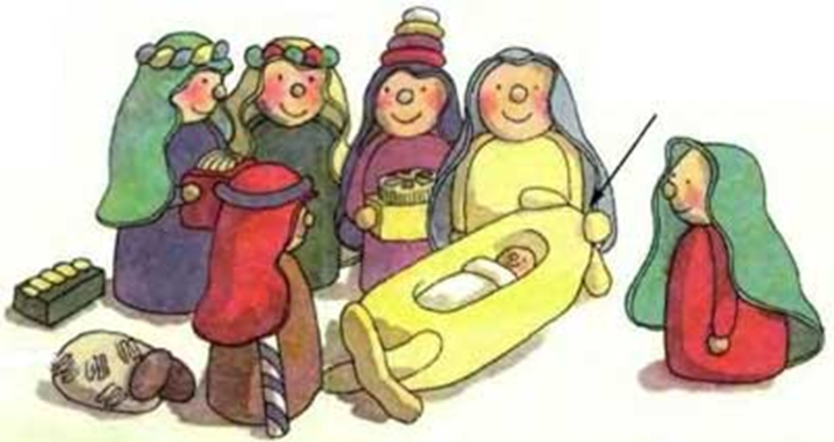
Вертеп

Slide 2
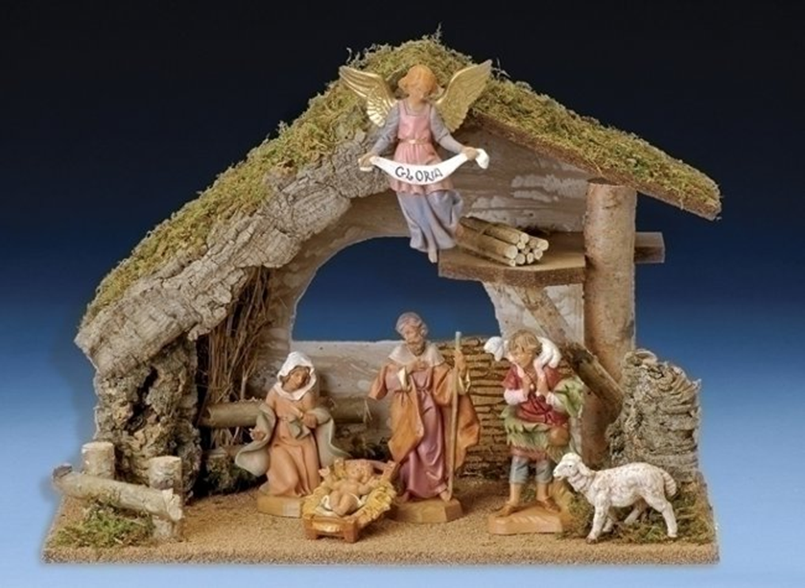
Вертеп - це переносний ляльковий театр, в якому представлялася містерія Різдва Христового. Як відтворення сцени Різдва Христового засобами різних мистецтв (скульптура, театр та ін.) Словом «вертеп», однак, не прийнято називати зображення, що є предметом релігійного поклоніння (наприклад, ікону, яка зображує Різдво).

Slide 3
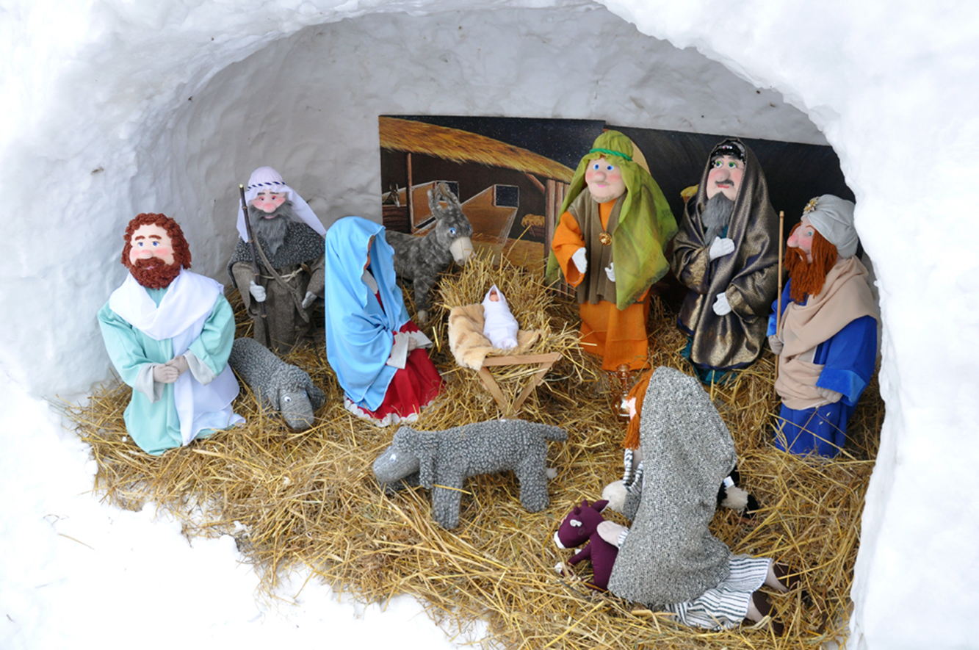
Сюжет
Цар Ірод дізнавшись від волхвів, що народився Христос, і вважаючи його претендентом на престол, вирішує вбити його. Ірод наказує воїну побити у Віфлеємі всіх немовлят «від двох років і нижче»; воїн виконує наказ, але «одна стара баба Рахиль не дає свого дітенка бити». Розлючений Ірод наказує вбити немовля Рахілі. За злодіяння Ірод платиться життям: Смерть відрубує йому голову, а чорти тягнуть його труп в пекло. Добро торжествує.
У другій частина сюжет нагадував Новорічний обряд «Водіння кози». Вона змінювалася в залежності від місцевості, де розігрується спектакль і від спритності та обдарованості Вертепщиків.

Slide 4
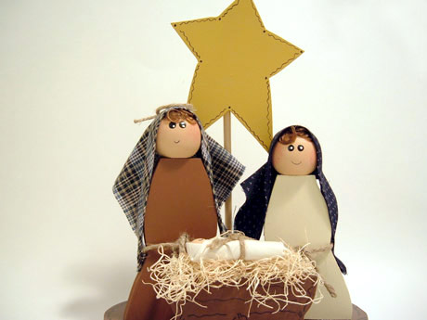
Після загибелі Ірода - зі співом, танцем, вітальними віршами на сцені зазвичай з'являлися циган, єврей, москаль чи лях, дід, баба, піп і козак-запорожець. Були й інші варіанти героїв. Головною дійовою особою був Запорожець.
Після того герої «прощаються» з глядачами. Музика в обох діях спектаклю подання була не менш важлива, ніж текст. Вона завжди давала дуже точні характеристики героям і насичувала саме уявлення святом. Особливо популярні були канти, в яких з'єднувалися народні пісні і світські танцювальні мелодії.

Slide 5
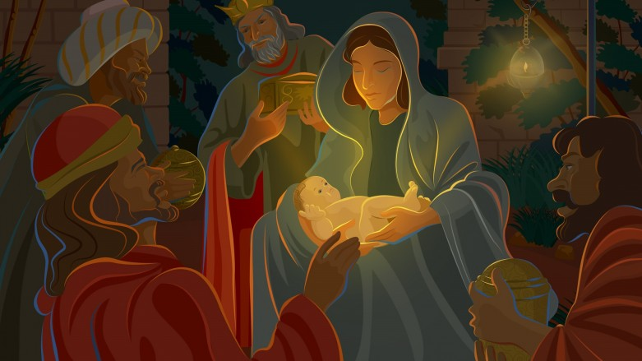
Історія
Найперший вертеп придумав в XIII столітті Франциск Ассизький, який приходив з братами-ченцями в хлів до ослам і коровам співати різдвяні піснеспіви, прославляючи народженого Спасителя. Пізніше з'явилися різьблені дерев'яні вертепи зі статичними сценами Різдва Христового (вони називалися презепе), які встановлювали в католицьких храмах Західної Європи і на площах великих міст.
Власне різдвяним ляльковим театром вертеп став в Європі в XV столітті, виникнувши як вправу учнів богословських шкіл у мистецтві красномовства.
На російську землю вертепний театр був принесений в XVII столітті вихідцями з України, учнями західно-руських духовних училищ, що знаходилися під значним впливом католицької системи освіти.

Slide 6
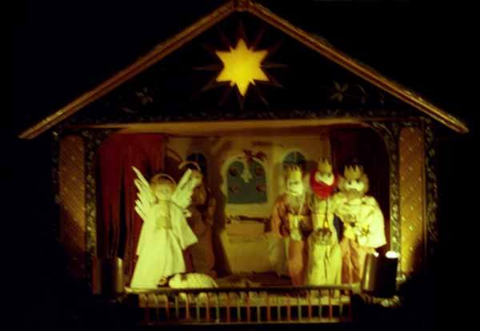
Ящик з секретом
З плином часу форма вертепних вистав змінювалася - від домашніх вистав, які демонструвалися за символічну плату, до виступів на ярмарках при великому скупченні публіки. Форма самого театру - вертепу також змінювалася, залежно від місцевих умов і ступеня заможності «Вертепщікі».
Зазвичай це був великий дерев'яний ящик (в половину зросту дорослої людини), який ставився на підставку або піднесення. Самі актори - ляльководи ховалися за ящиком, розмовляючи різними голосами за своїх героїв. На задню стінку ящика зазвичай прикріплювалася ікона Різдва Христового, бічні стінки розписувалися малюнками або візерунками. Передня частина ящика закривалася двостулковими дверцятами, які грали роль завіси.

Slide 7
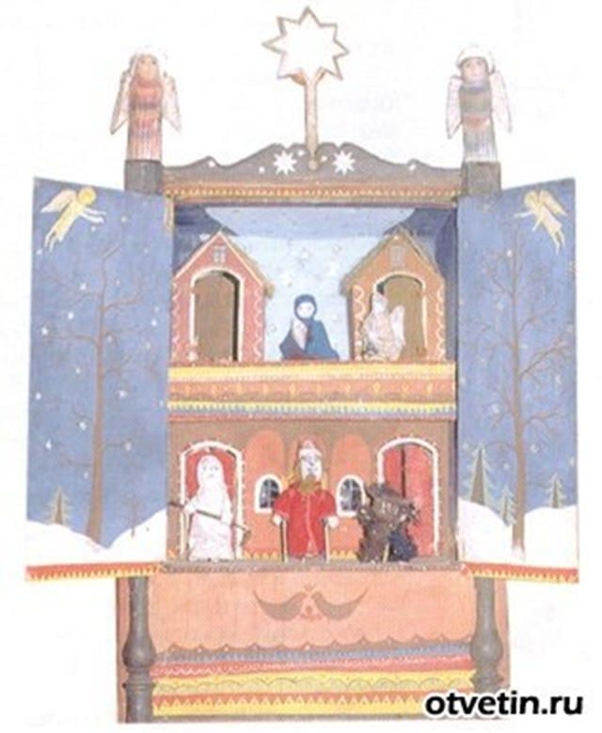
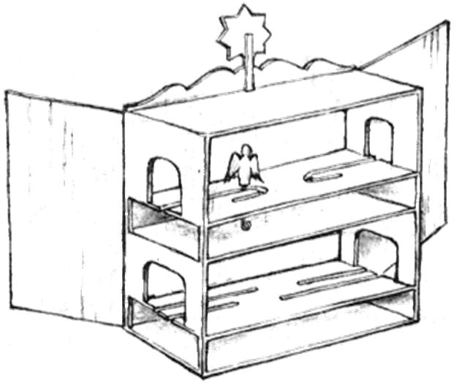
Часто вертеп був двоповерховий, хоча зустрічалися і одноповерхові, і триповерхові варіанти. Якщо у вертепі була всього одна сцена-поверх, то, як правило, розігрувалося сама подія Різдва Христового, і набір ляльок був мінімальним (звичайно - ангели, вирізані з дерева або зшиті з клаптиків, посаджені на дріт, за допомогою якої через прорізи в підлозі ящика пересували фігурки).
Якщо ж вертеп був двоповерховий, спектакль набував більш складні форми. Простір символічно поділялося на горний, небесний світ (верхній поверх) і світ земний (нижній поверх). Нагорі зміцнювалася ікона Різдва, іноді розташовувалися невеликі фігурки пастухів та ангелів. Внизу - палац царя Ірода, куди приходили волхви, а в кінці спектаклю Смерть зрубують паперової косою царську голову.

Slide 8
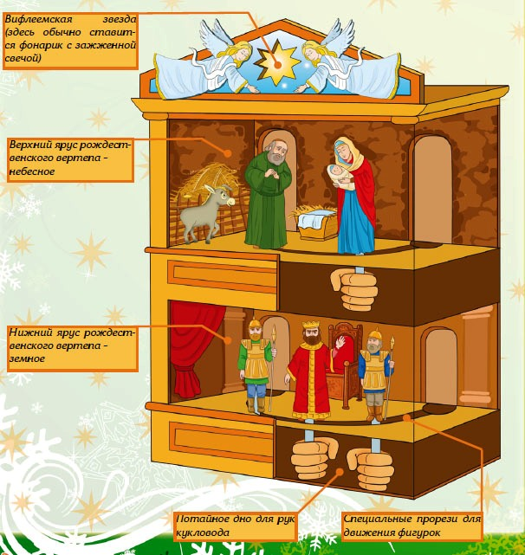
У деяких вертепах робили ляльку Рахіль, яка плаче про дітей, ляльки чортів і римських солдатів-легіонерів. Якщо у вертепі влаштовували третій поверх (мезонін), туди поміщали фігурку ангела, який сповіщав про народження Спасителя.
На самому верху ящика прикріплювали вифлеємську зірку, вирізану з картону, або невеликий дерев'яний хрест. Текстом вистави могли служити або переказ Євангелія, або народні духовні вірші, присвячені Різдву Христовому. Тексти власне різдвяних драм стали з'являтися тільки в XVIII столітті

Slide 9
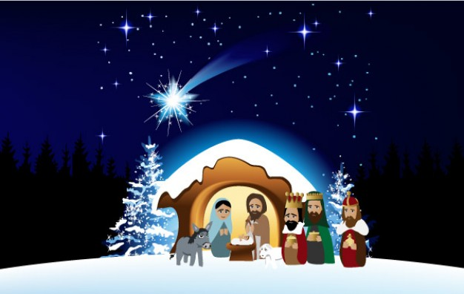
Дякуємо за увагу!
Готували:
Макаренко Галина
та
Гнатюк Людмила

